Slide 1
乒乓專案管理
製作人：林言珀 (YA-PO LIN)

Slide 2
乒乓球需求
功能需求：
球能在視窗中移動，並1P或2P的玩家能夠正常揮拍擊球。
開場從1P方向往2P方向發球，之後發球會輪流換邊。
發球球速為7，每200frame加速1，沒有上限。
球落到任一邊平台後方後，回合結束，重啟新的回合，在一方得到指定的分數後，遊戲結束。
限制需求：
球速最多到40，再上去會因為穿透現象而無法接到球。

Slide 3
Rule based 需求
功能需求：
1P發球起始位置的X軸(0~200)、Y軸(90~225)以亂數產生
2P發球起始位置的X軸(0~200)、Y軸(275~400)以亂數產生
球能在視窗中移動，並1P或2P的玩家能夠正常揮拍擊球。
開場從1P方向往2P方向發球，之後發球會輪流換邊。
發球球速為7，每200frame加速1，沒有上限。
球落到任一邊平台後方後，回合結束，重啟新的回合，在一方得到指定的分數後，遊戲結束。
效率需求：
在球速小於30以下都能打贏對手

Slide 4
機器學習功能需求 MLP Model
功能需求：
球能在視窗中移動，並1P或2P的玩家能夠正常揮拍擊球。
球飛過來時，能成功預知球路線，並讓平台移動到正確位置，並成功接到球，反擊擊潰對手。
訓練出來勝率必須大於70%
效能需求：
在球速小於20以下都能打贏對手

Slide 5
乒乓球外部介面需求
終端機執行遊戲：
python MLGame.py [options] pingpong [game_over_score]
option 可指定遊戲運行的方式，利用 python MLGame.py –h 查看可用的選項
game_over_score ：指定遊戲結束的分數，當任一方達到此分數，就會結束遊戲。預設是 3 分。
手動執行乒乓球指令：
python MLGame.py -m pingpong
機器學習模式中的手動模式執行乒乓球指令：
python MLGame.py pingpong -i ml_play_template.py ml_play_manual.py
ml_play_template.py 是機器學習的檔案
ml_play_manual.py 是手動模式的檔案

Slide 6
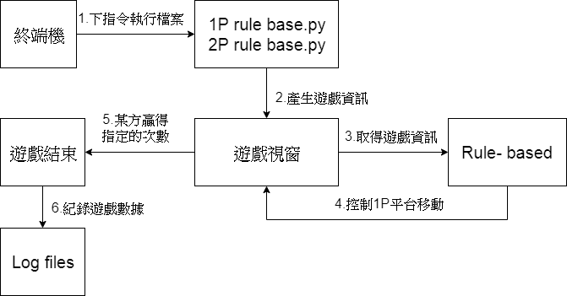
乒乓球內部介面需求
手動模式：
1P用左右鍵控制，2P用AD鍵控制
訓練的流程圖

Slide 7
限制需求
記憶體4G以上
Windows 7 以上作業系統
Python3.7
Anaconda 1.9.7

Slide 8
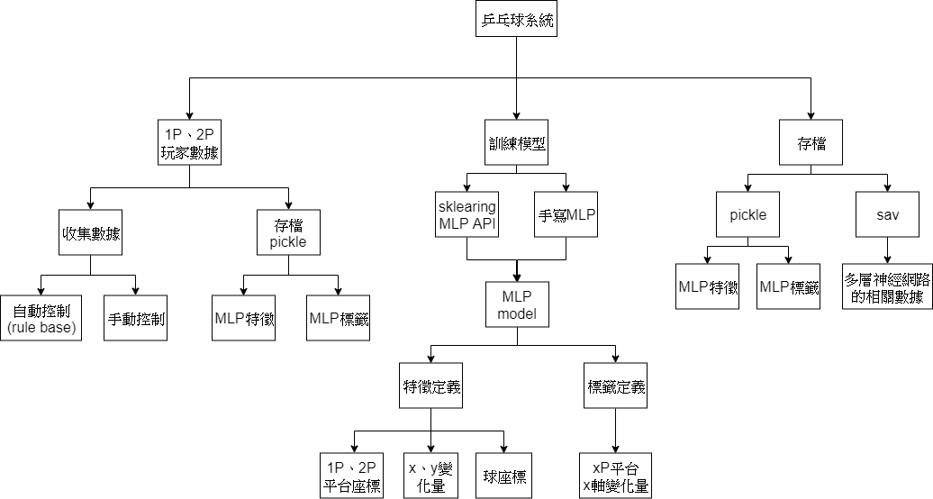
分析-Break down

Slide 9
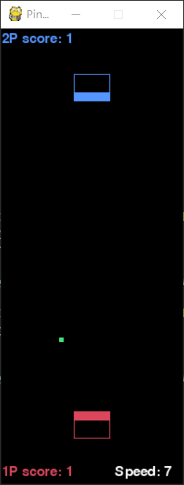
分析-介面原點
2P的原點在左上角，位置座標(80,50)，大小：高 30 ，寬 40
1P的原點在左上角，位置座標(80,420)，大小：高 30 ，寬 40
球的原點在左上角，大小：高 5 ，寬5
視窗介面大小：高500，寬200
紅點為圖形產生的原點位置

Slide 10
分析-pickle檔紀錄資料結構
frame：這個SceneInfo 所代表的frame數，從0開始
status：遊戲狀態，為GameStatus其中之一
ball：球的座標，為一個(x,y) tuple，第一個元素是x座標，第二個元素是y座標
ball_speed：球速，為一個「正整數」
platfrorm 1P 與 platfrorm 2P ：雙方平台座標

Slide 11
分析-rule base 資料結構
變數名稱 | 變數宣告 | 有相關的參數
球左右移速度 | int | scene_info.ball
球上下移速度 | int | scene_info.ball
球的方向 | int | scene_info.ball
平板位置 (上層中心點) | int | scene_info. platform_XP

Slide 12
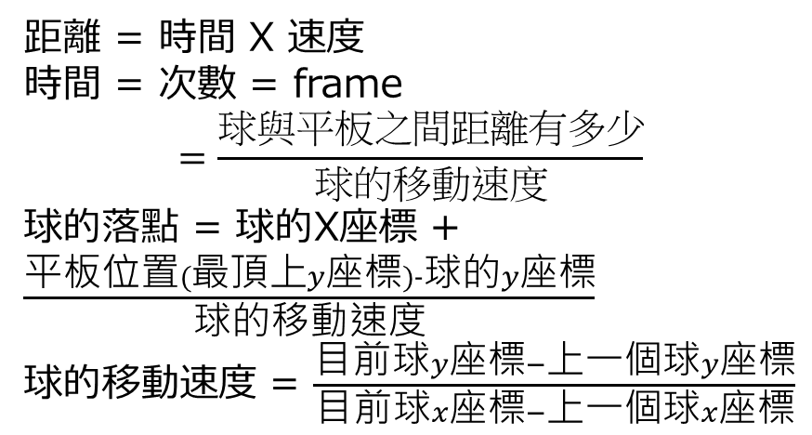
分析-rule base
距離 = 時間 X 速度
時間 = 次數 = frame
$$=\frac{球與平板之間距離有多少}{球的移動速度}$$
球的落點 = 球的X座標 + $\frac{平板位置(最頂上y座標)−球的y座標}{球的移動速度}$
球的移動速度 = $\frac{目前球y座標−上一個球y座標}{目前球x座標−上一個球x座標}$
鏡射
如果超過正邊界 200：
球的落點 = 200 – (球的落點-200)
如果超過負邊界 0 ：
球的落點 = -球的落點
負邊界
正邊界

Slide 13
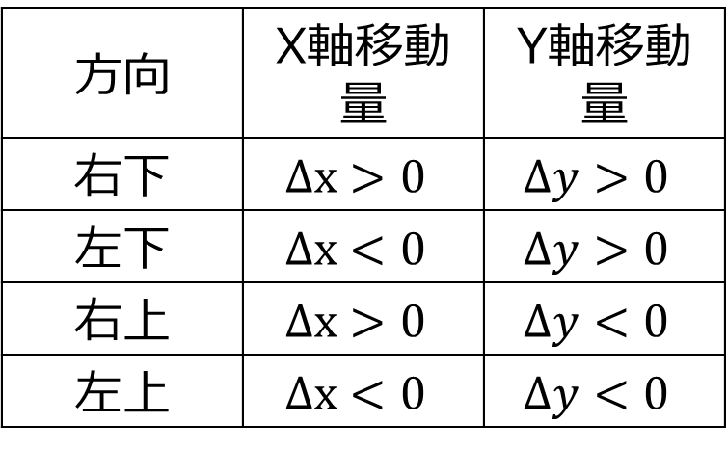
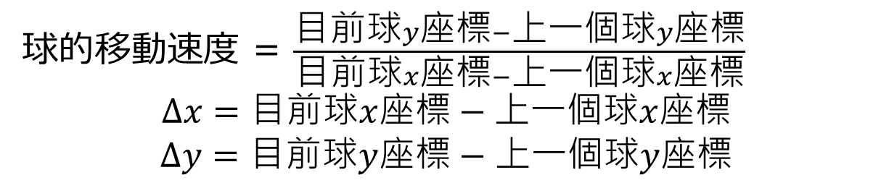
分析-rule base 球的方向
球的移動速度 = $\frac{目前球y座標−上一個球y座標}{目前球x座標−上一個球x座標}$
$$∆x=目前球x座標−上一個球x座標$$
$$∆y=目前球y座標−上一個球y座標$$
方向 | X軸移動量 | Y軸移動量
右下 | $$∆x>0$$ | $$∆y>0$$
左下 | $$∆x<0$$ | $$∆y>0$$
右上 | $$∆x>0$$ | $$∆y<0$$
左上 | $$∆x<0$$ | $$∆y<0$$

Slide 14
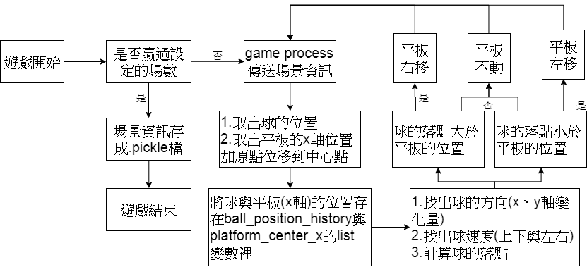
設計-Rule Base 流程圖

Slide 15
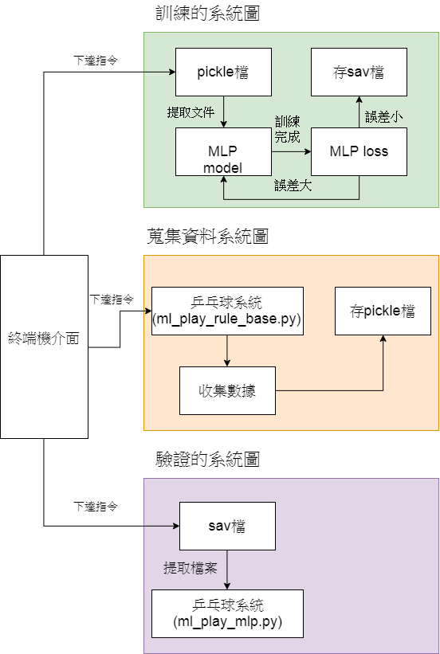
分析-機器學習系統圖

Slide 16
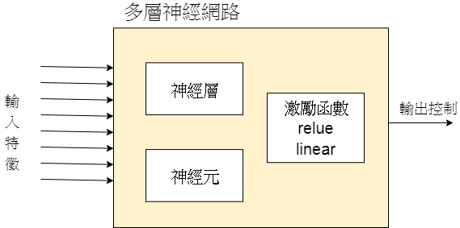
分析-MLP 架構

Slide 17
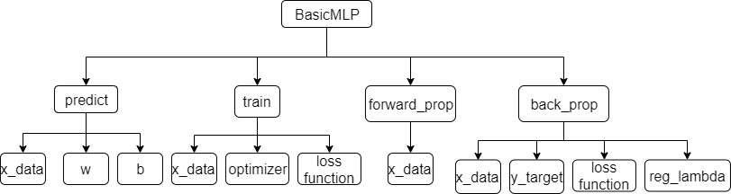
分析-MLP breakdown

Slide 18
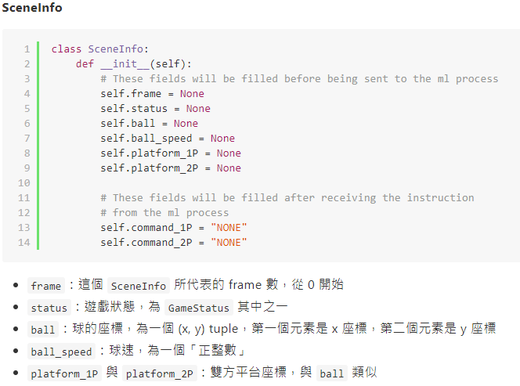
分析-Rule base 資料收集 給MLP訓練特徵

Slide 19
分析-MLP特徵&參數
輸入特徵：球(x,y)座標、球x移動量、球y移動量、1P平台座標(x,y)或2P平台座標(x,y)
輸出標籤：玩家XP平台x座標移動量

Slide 20
分析-收集的資料分析
1.收集球的x、y軸座標
2.找出球的x、y變化量
3.找出平台x軸變化量(左移、右移、不動)

Slide 21
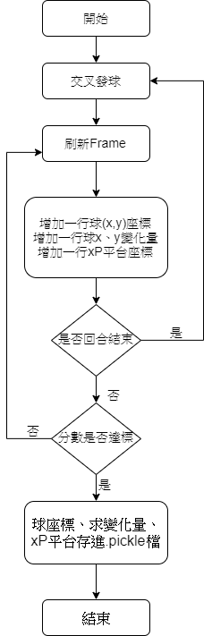
設計-收集的資料 流程圖

Slide 22
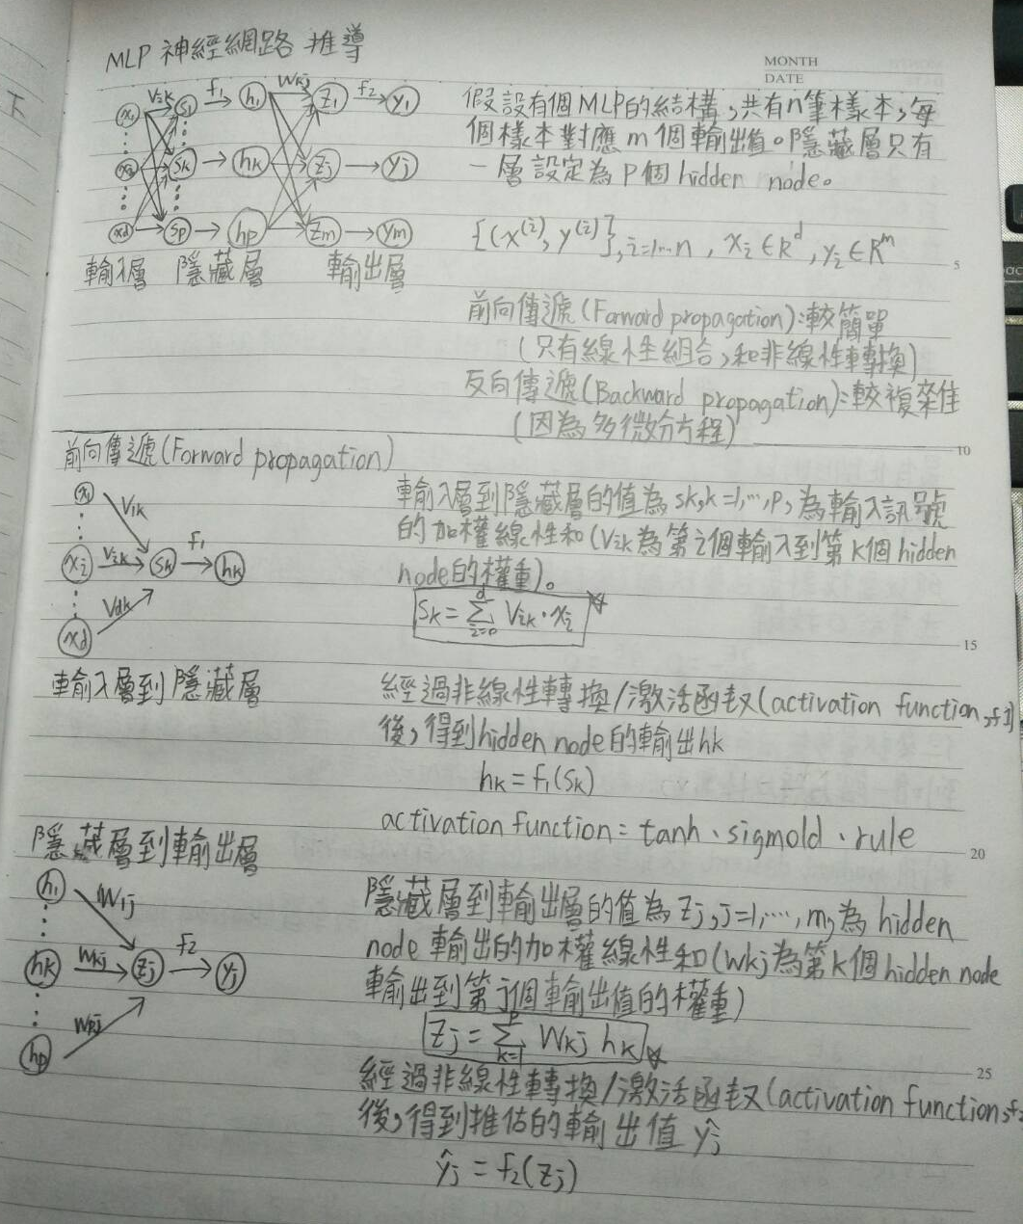
分析-MLP Forward propagation

Slide 23
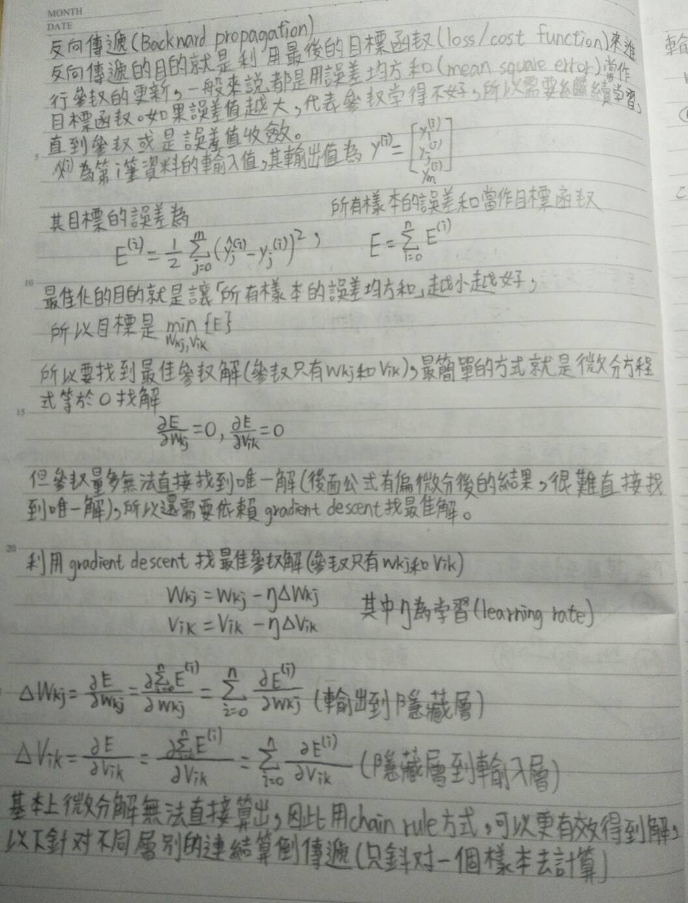
分析-MLP Backward propagation-1

Slide 24
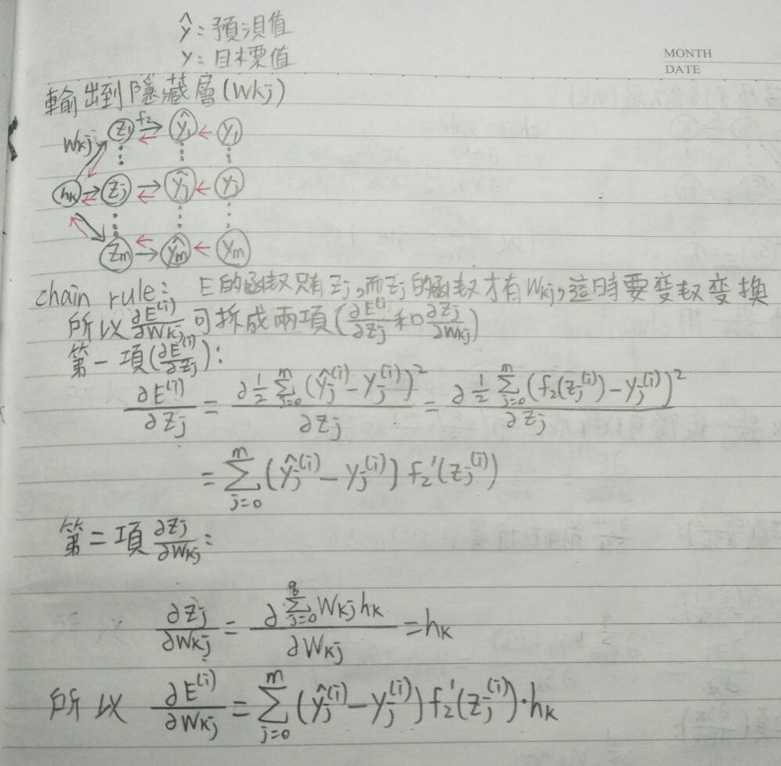
分析-MLP Backward propagation-2

Slide 25
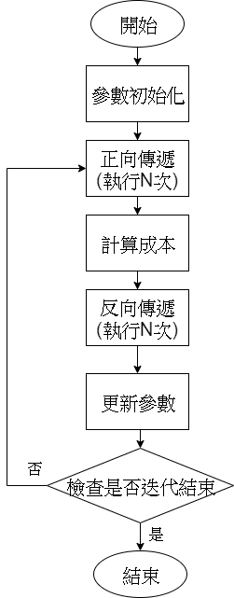
設計-MLP 演算法流程圖

Slide 26
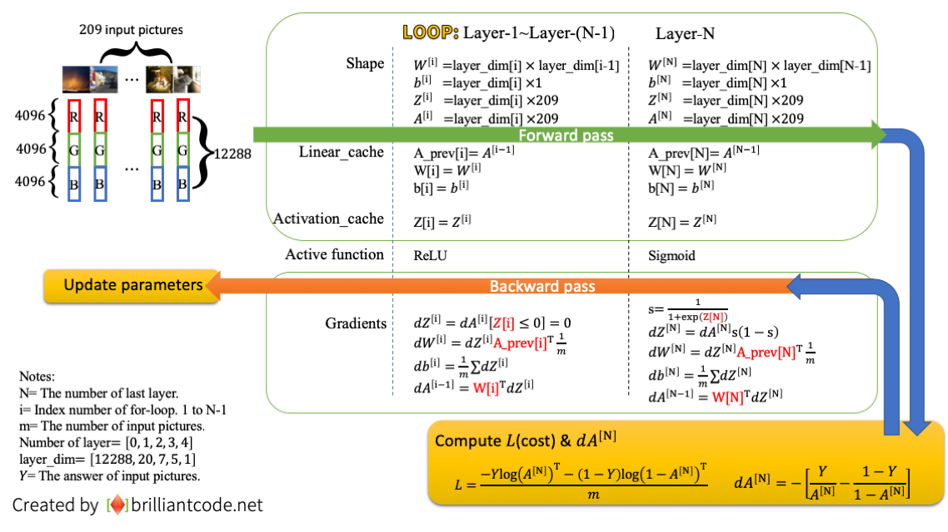
設計-MLP Forward propagation MLP Backward propagation
引用： https://www.brilliantcode.net/1527/backpropagation-3-n-layer-neural-networks/

Slide 27
設計-MLP 資料結構
參數 | 資料型態
神經元(units) | int32
激勵函數(activation) | float64
輸入維度(input_dim) | int32
權重(W) | float64
偏值(B) | float64
訓練資料(train_data) | list(int32)
測試資料(test_data) | list(int32)

Slide 28
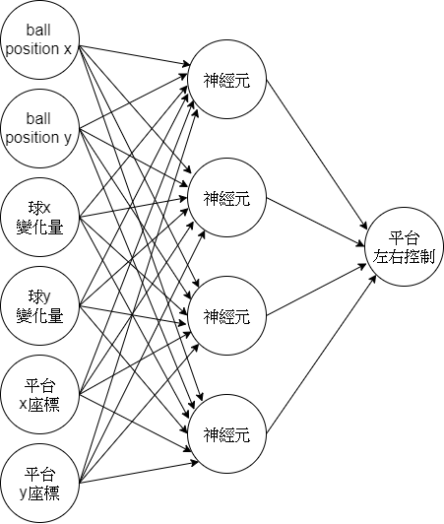
分析-MLP 8層神經層 -1P玩家
輸入層
隱藏層
輸出層
輸入層一層：6個特徵
隱藏層六層：每層神經元都是50
輸出層一層：1個標籤
迭代：1000次

Slide 29
分析-MLP 8層神經層 - 2P玩家
輸入層
隱藏層
輸出層
輸入層一層：6個特徵
隱藏層六層：每層神經元都是200
輸出層一層：1個標籤
迭代：200次

Slide 30
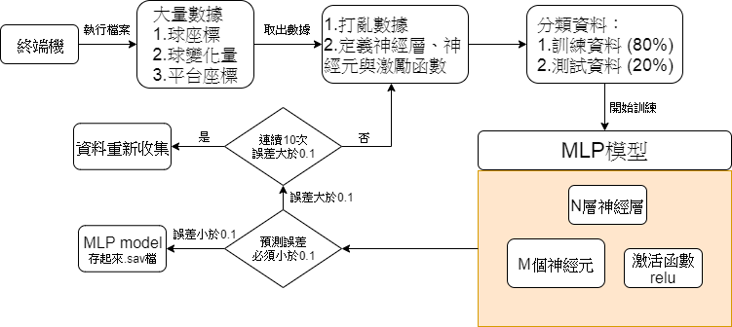
設計-乒乓球MLP訓練流程圖

Slide 31
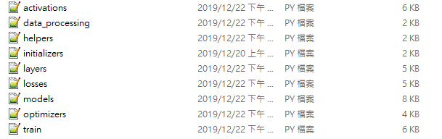
程式-手寫MLP

Slide 32
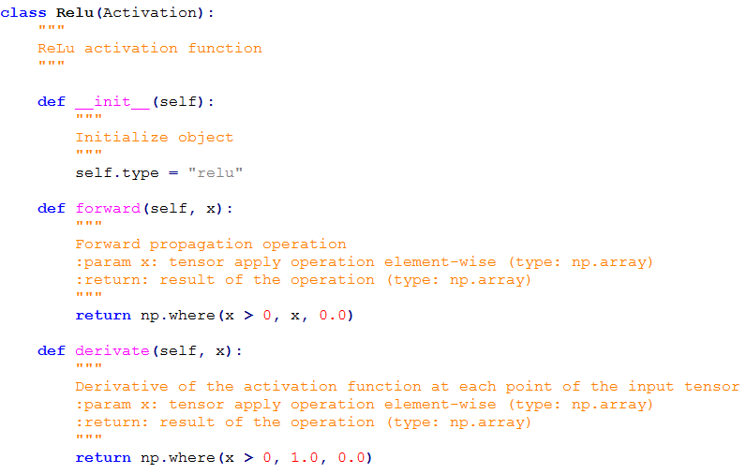
程式-activation relu

Slide 33
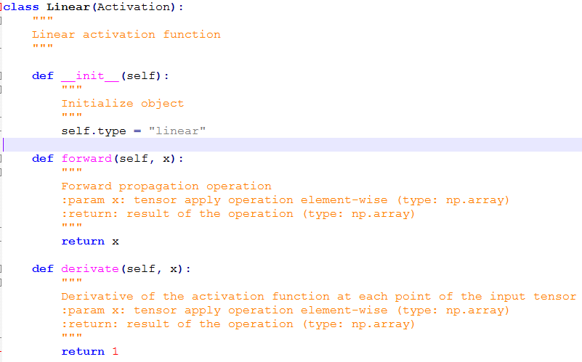
程式-activation linear

Slide 34
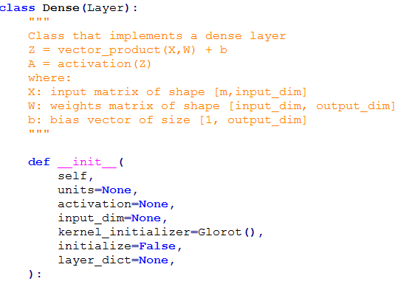
程式-layers initial

Slide 35
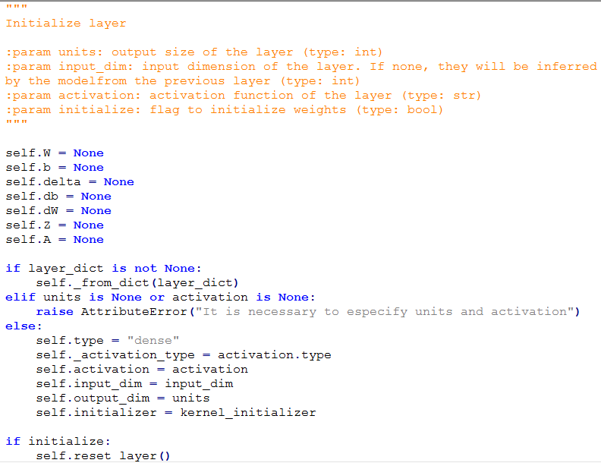
程式-layers initial

Slide 36
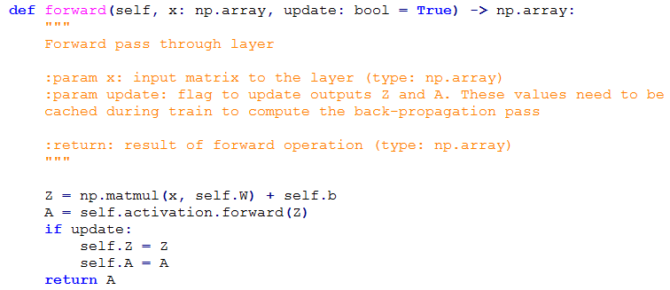
程式-layers forward

Slide 37
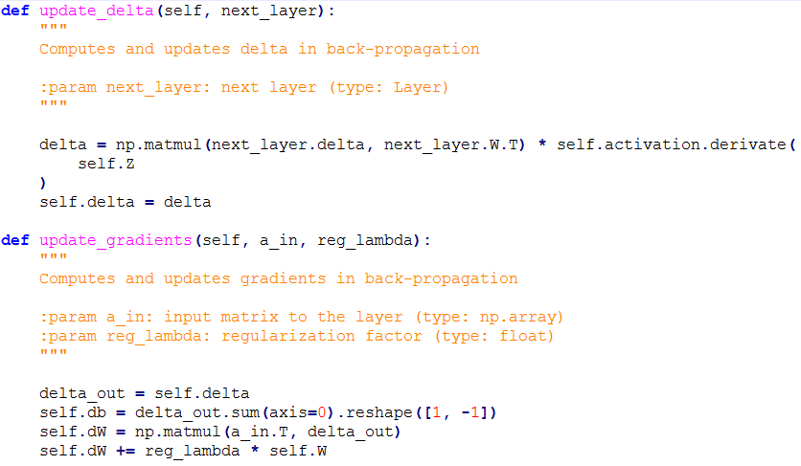
程式-layers layers backward 更新“參數w、b與梯度下降”

Slide 38
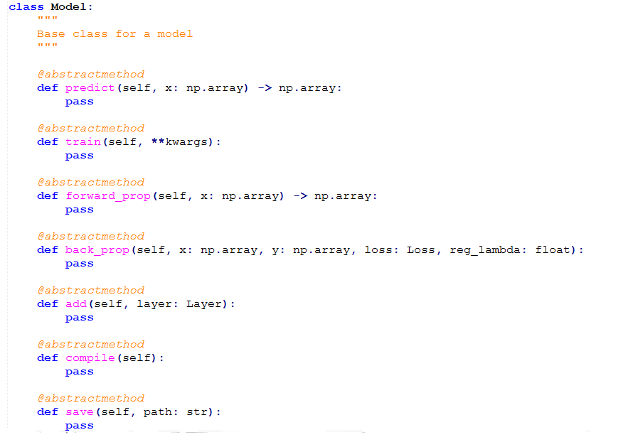
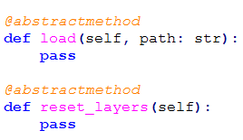
程式-MLP model

Slide 39
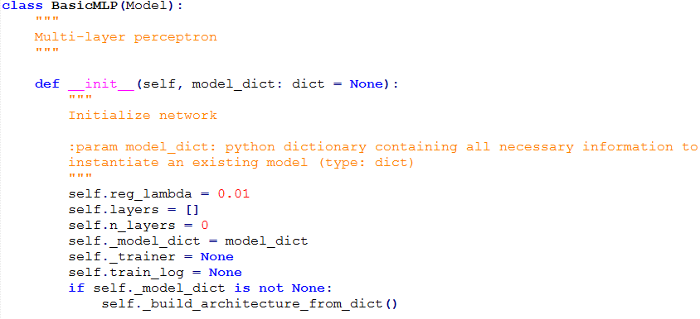
程式-MLP Basic model - 1

Slide 40
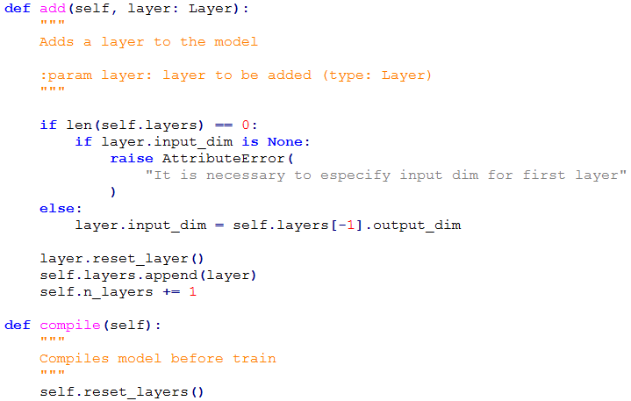
程式-MLP Basic model - 2

Slide 41
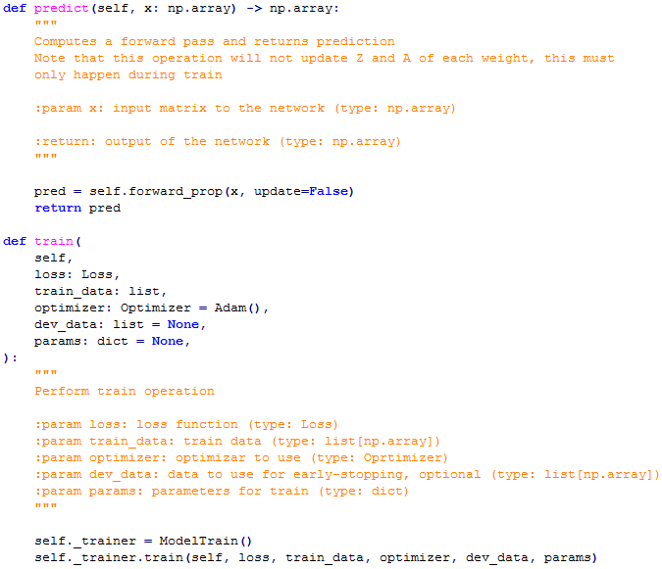
程式-MLP Basic model - 3

Slide 42
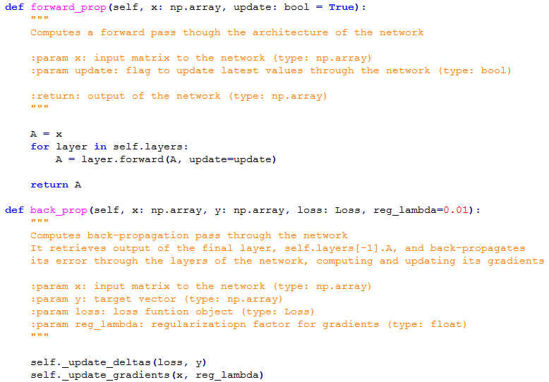
程式-MLP Basic model - 4

Slide 43
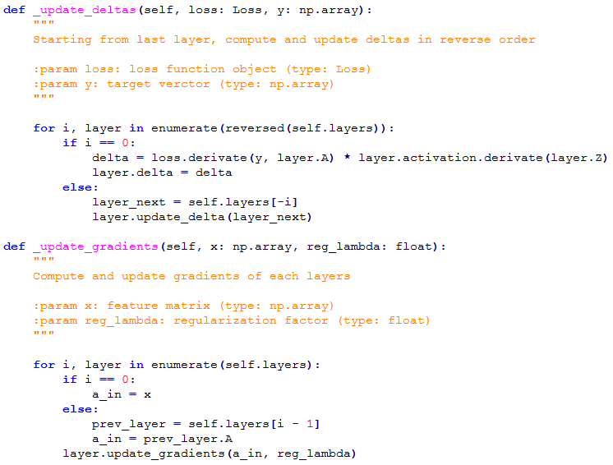
程式-MLP Basic model - 5

Slide 44
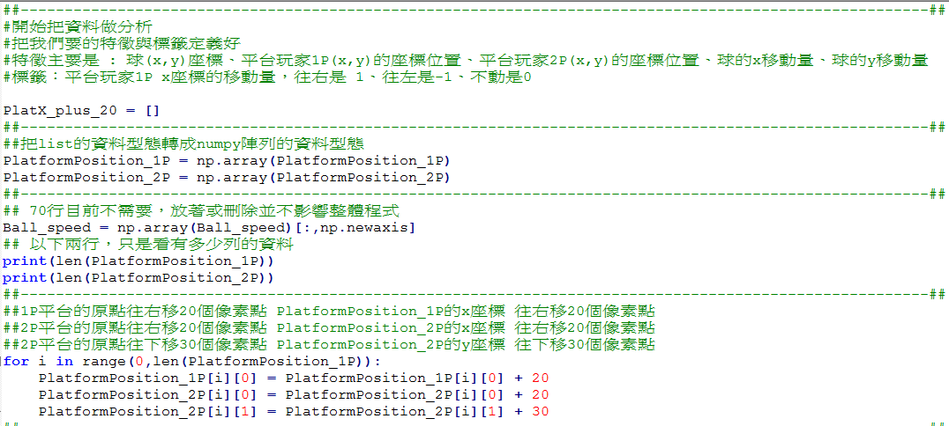
程式-MLP train 資料整理分析1

Slide 45
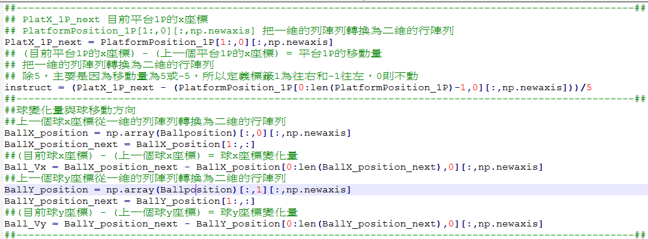
程式-MLP train 資料整理分析2

Slide 46
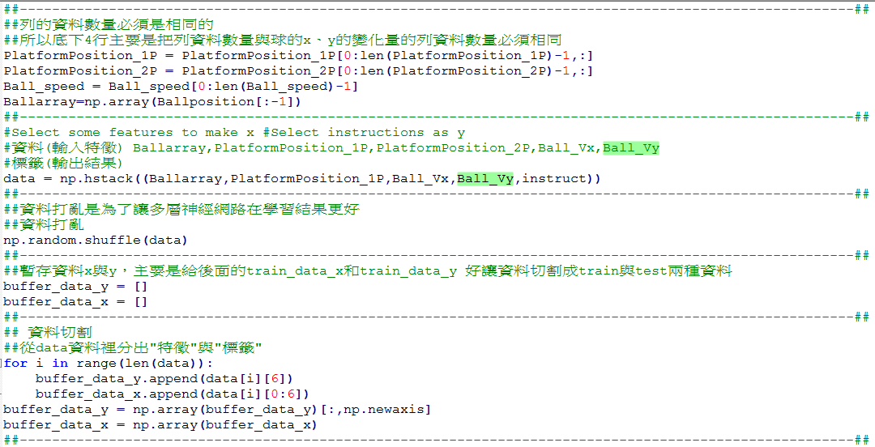
程式-MLP train 資料整理分析3

Slide 47
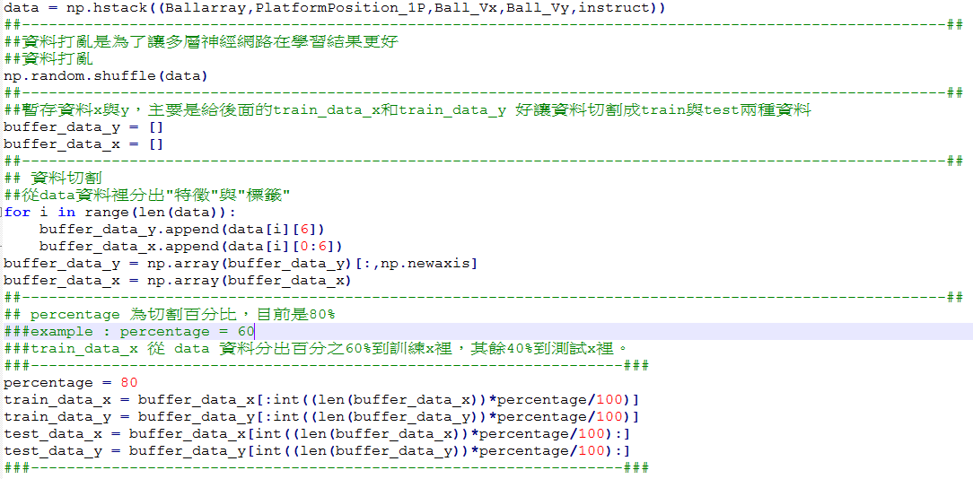
程式-MLP train 資料打亂

Slide 48
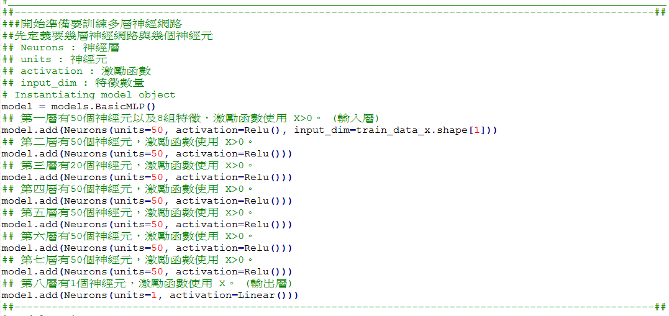
程式-MLP model

Slide 49
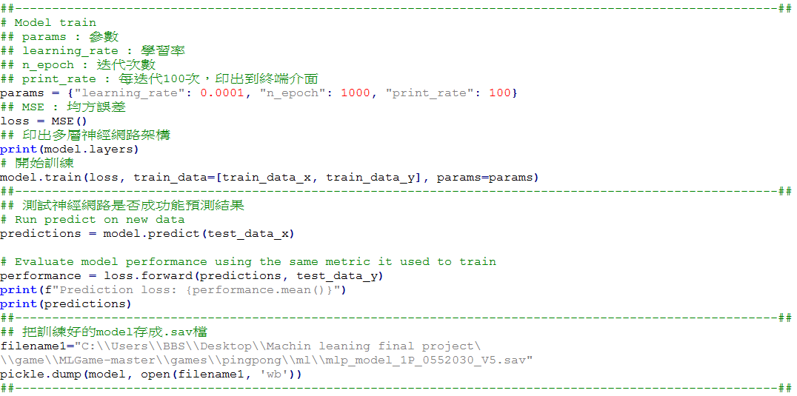
程式-MLP 測試與存檔

Slide 50
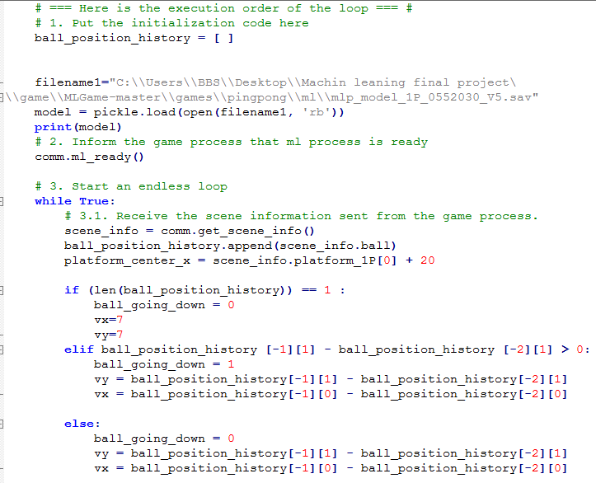
程式-乒乓球主程式1

Slide 51
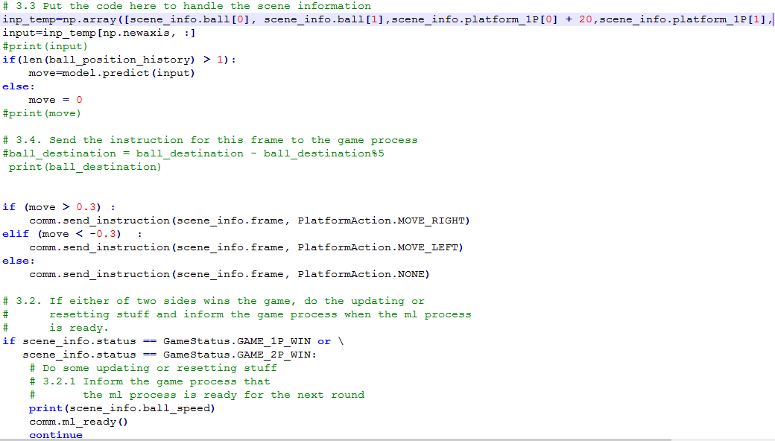
程式-乒乓球主程式2

Slide 52
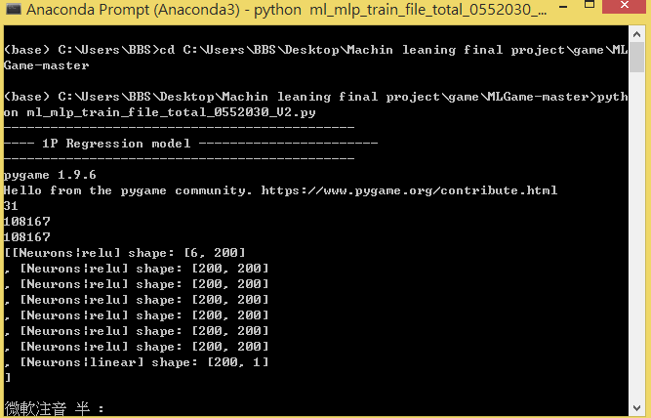
驗證-1P MLP結構

Slide 53
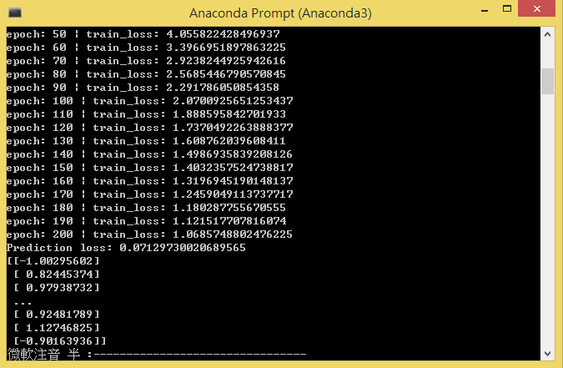
驗證-1P 預測誤差
學習率：92.9%

Slide 54
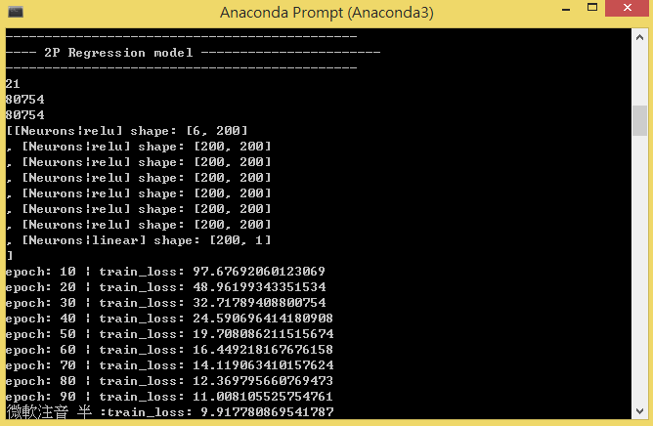
驗證-2P MLP結構

Slide 55
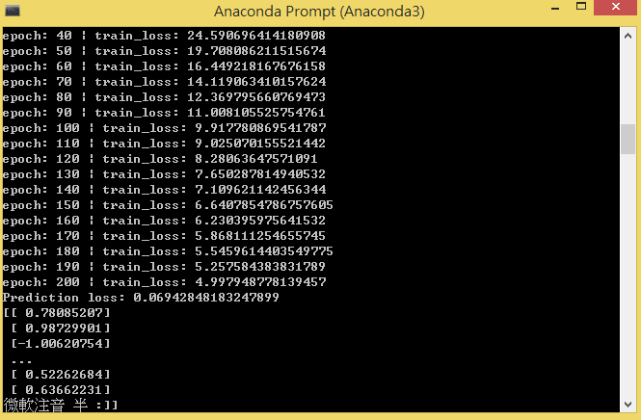
驗證-2P 預測誤差
學習率：93.1%

Slide 56
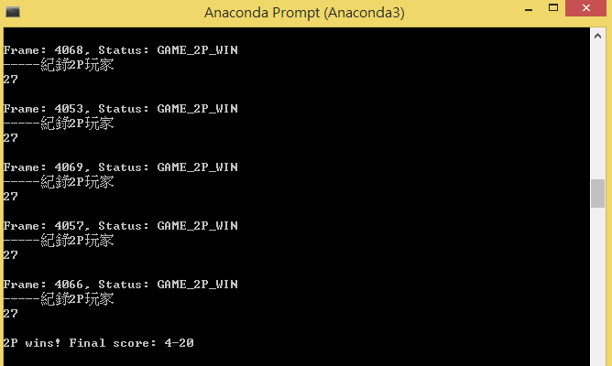
驗證-mlp_1P VS rule_base_2P

Slide 57
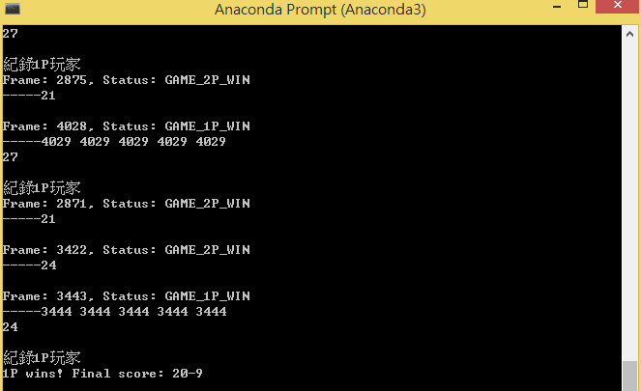
驗證-rule_base_1P VS mlp_2P

Slide 58
參考文獻
Backpropagation(BP) 倒傳遞法 #3 貓貓分類器-N層類神經網路
https://github.com/gonzalofrancoceballos/MLP

